Slide 1
JavaScript 소개 JavaScript intro

Slide 2
JavaScript?
Java Script
브라우저에서 사용할 수 있는
Programming language
별도의 설치 없이 브라우저 만으로 동작하여
쉽고 편하게 구현이 가능하다.
HTML태그를 데이터로 사용 가능

Slide 3
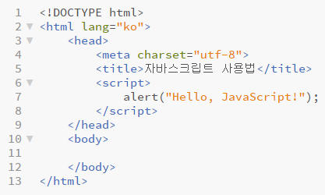
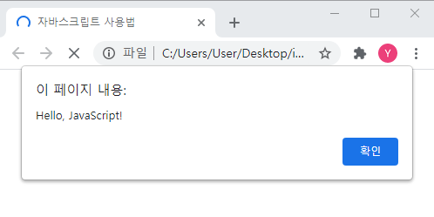
자바스크립트 사용법
편한 위치에 <script></script>를 적어서 사용
alert();는 경고문을 출력

Slide 4
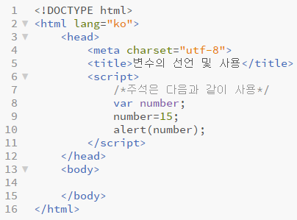
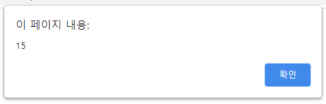
자바스크립트 변수
데이터를 저장하기 위해 필요
타 언어와 달리 데이터에 타입이 없음

Slide 5
자바스크립트의 이름?
부르는 명칭이 여러가지
Netscape 개발자가 만든 언어로 처음 이름은
mocha
Netscape2.0에 도입되면서
livescript
이후 sun microsystems의 허가로
JavaScript
산업표준을 정하기 위해
ECMAScript
현재는 JS와 ES를 혼용하여 사용중

Slide 6
EcmaScript?
Ecma Script
Java Script를 해석하는 방법이
브라우저 내부에 있으므로
브라우저들 마다 업데이트를 하면서
서로 다른 방향으로 발전
시간이 지날수록
브라우저끼리 호환이 되지 않는 상황이 발생
국제적인 JavaScript들의 산업 표준을 정함
표준 javascript = ecmascript

Slide 7
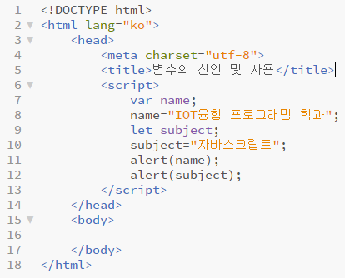
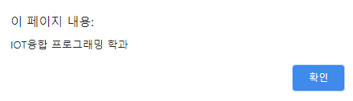
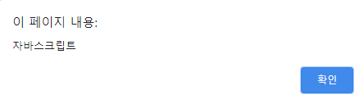
var과 let
var은 JS의 변수방식, let은 ES의 변수방식
둘 사이에는 차이가 존재하지만
이에 관해서는 후에 설명

Slide 8
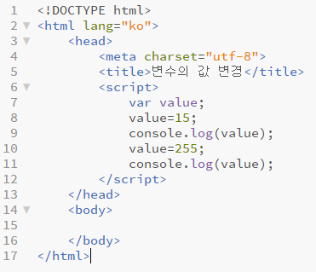
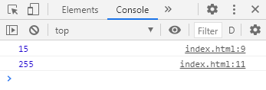
변수
변수 : 내부의 값을 변경할 수 있다
Console을 통해 내용확인 가능

Slide 9
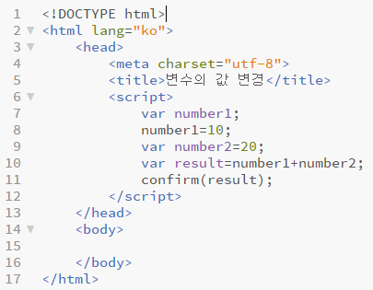
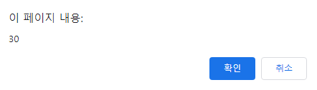
대입
=을 통해서 대입하면 좌측에 우측을 대입
confirm은 확인/취소가 존재

Slide 10
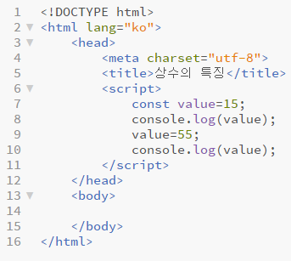
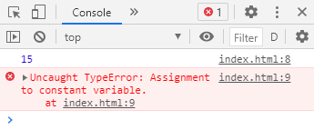
상수
상수 : 내부의 값을 변경할 수 없다.
값을 바꿀 수 없으므로 오류발생

Slide 11
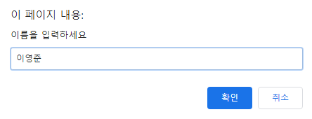
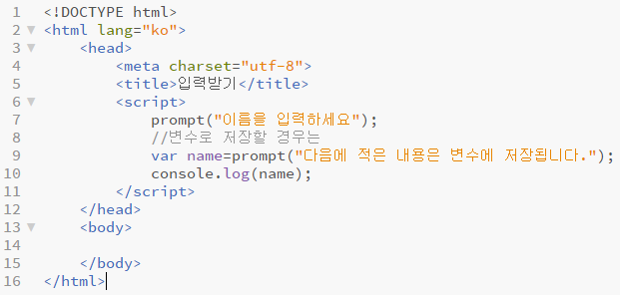
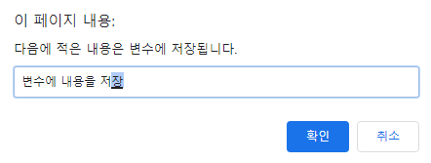
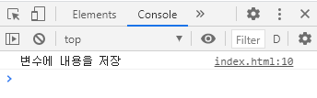
입력받기
입력 받은 값은 변수에 저장 가능
저장하지 않으면 입력 받은 내용 사용 불가

Slide 12
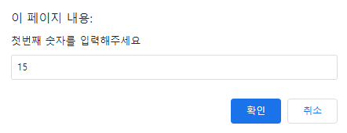
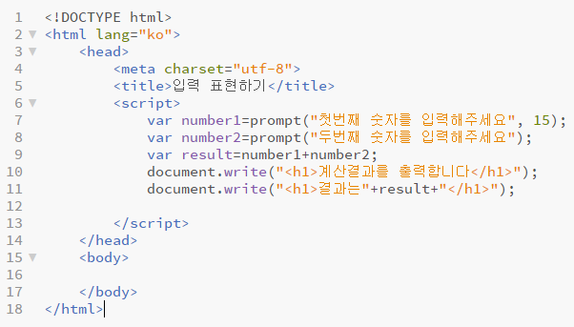
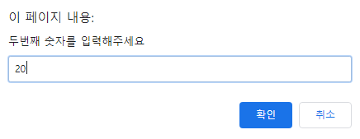
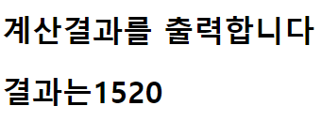
화면으로 출력하기
DOM을 이용하여 태그 출력이 가능
숫자와 문자의 구별이
이루어지지 않는 경우가 존재

Slide 13
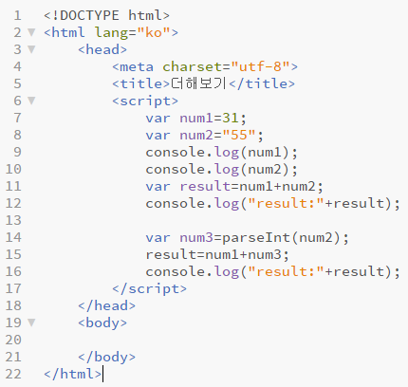
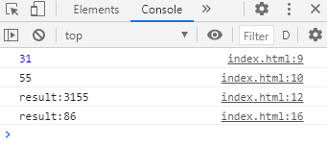
문자와 숫자, 변수의 이해
문자와의 덧샘은 해당 내용을 붙여 표현
parseInt(); 괄호 내부의 문자를 숫자로 변환.
단 숫자와 유사한 형태여야만 숫자로 변환 가능

